Slide 1



UBND QUẬN DƯƠNG KINH
TRƯỜNG TIỂU HỌC ANH DŨNG
ÂM NHẠC
TIẾT 1: LÝ THUYẾT ÂM NHẠC- MỘT SỐ KÝ HIỆU GHI NHẠC
BÀI ĐỌC NHẠC SỐ 1

Slide 2

MÔN ÂM NHẠC LỚP 4
Chủ đề 1:
Âm thanh ngày mới

Slide 3

KHỞI ĐỘNG
ĐỌC LỜI CA
THEO HÌNH TIẾT TẤU

Slide 4

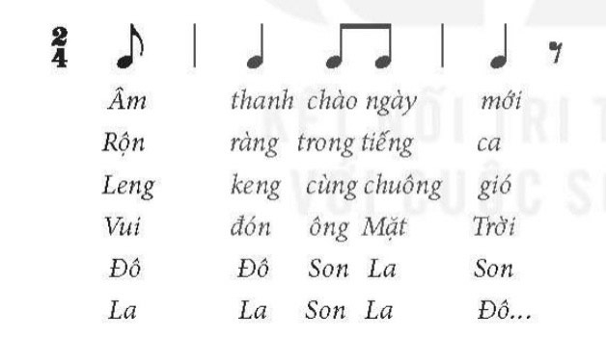


Slide 5


TIẾT 1
- Lý thuyết âm nhạc:Một số kí hiệu ghi nhạc
- ĐỌC NHẠC BÀI SỐ 1

Slide 6

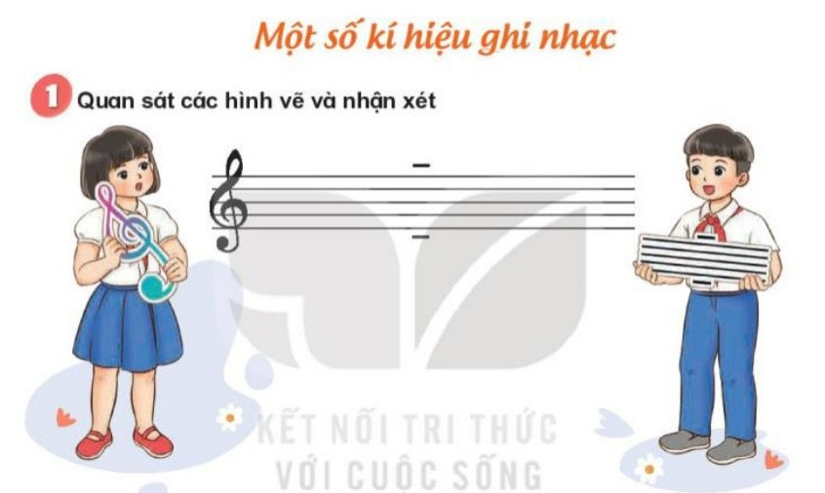
Lý thuyết âm nhạc:

Slide 7
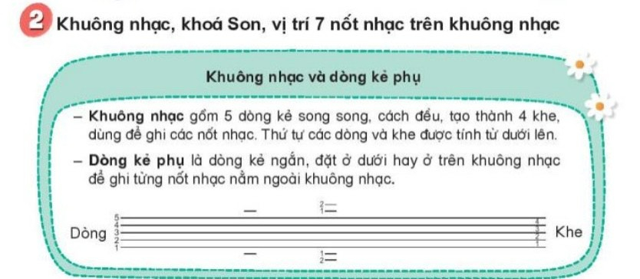
Lý thuyết âm nhạc:

Slide 8
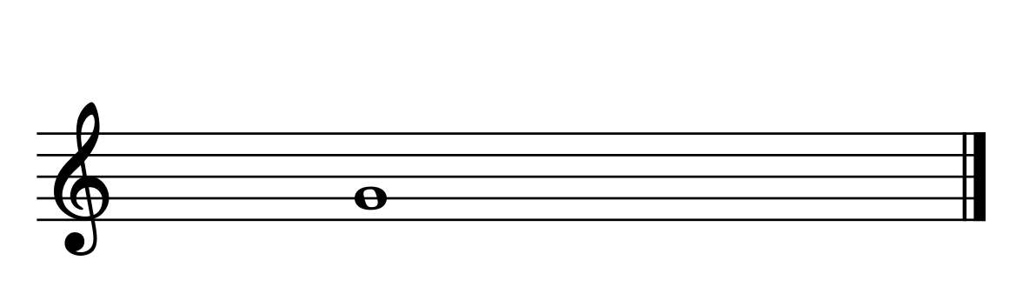
KHÓA SON
SON

Slide 9
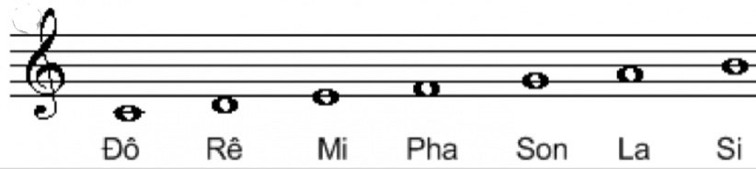
Vị trí của 7 nốt nhạc trên khuông nhạc

Slide 10
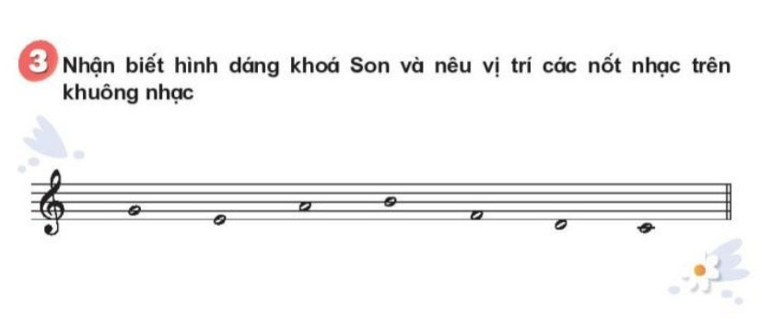
Lý thuyết âm nhạc:

Slide 11
ĐỌC NHẠC
BÀI SỐ 1

Slide 12




ĐỌC GAM ĐÔ TRƯỞNG
Đô Rê Mi Pha Son La Si Đố

Slide 13



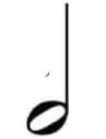
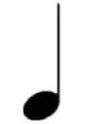



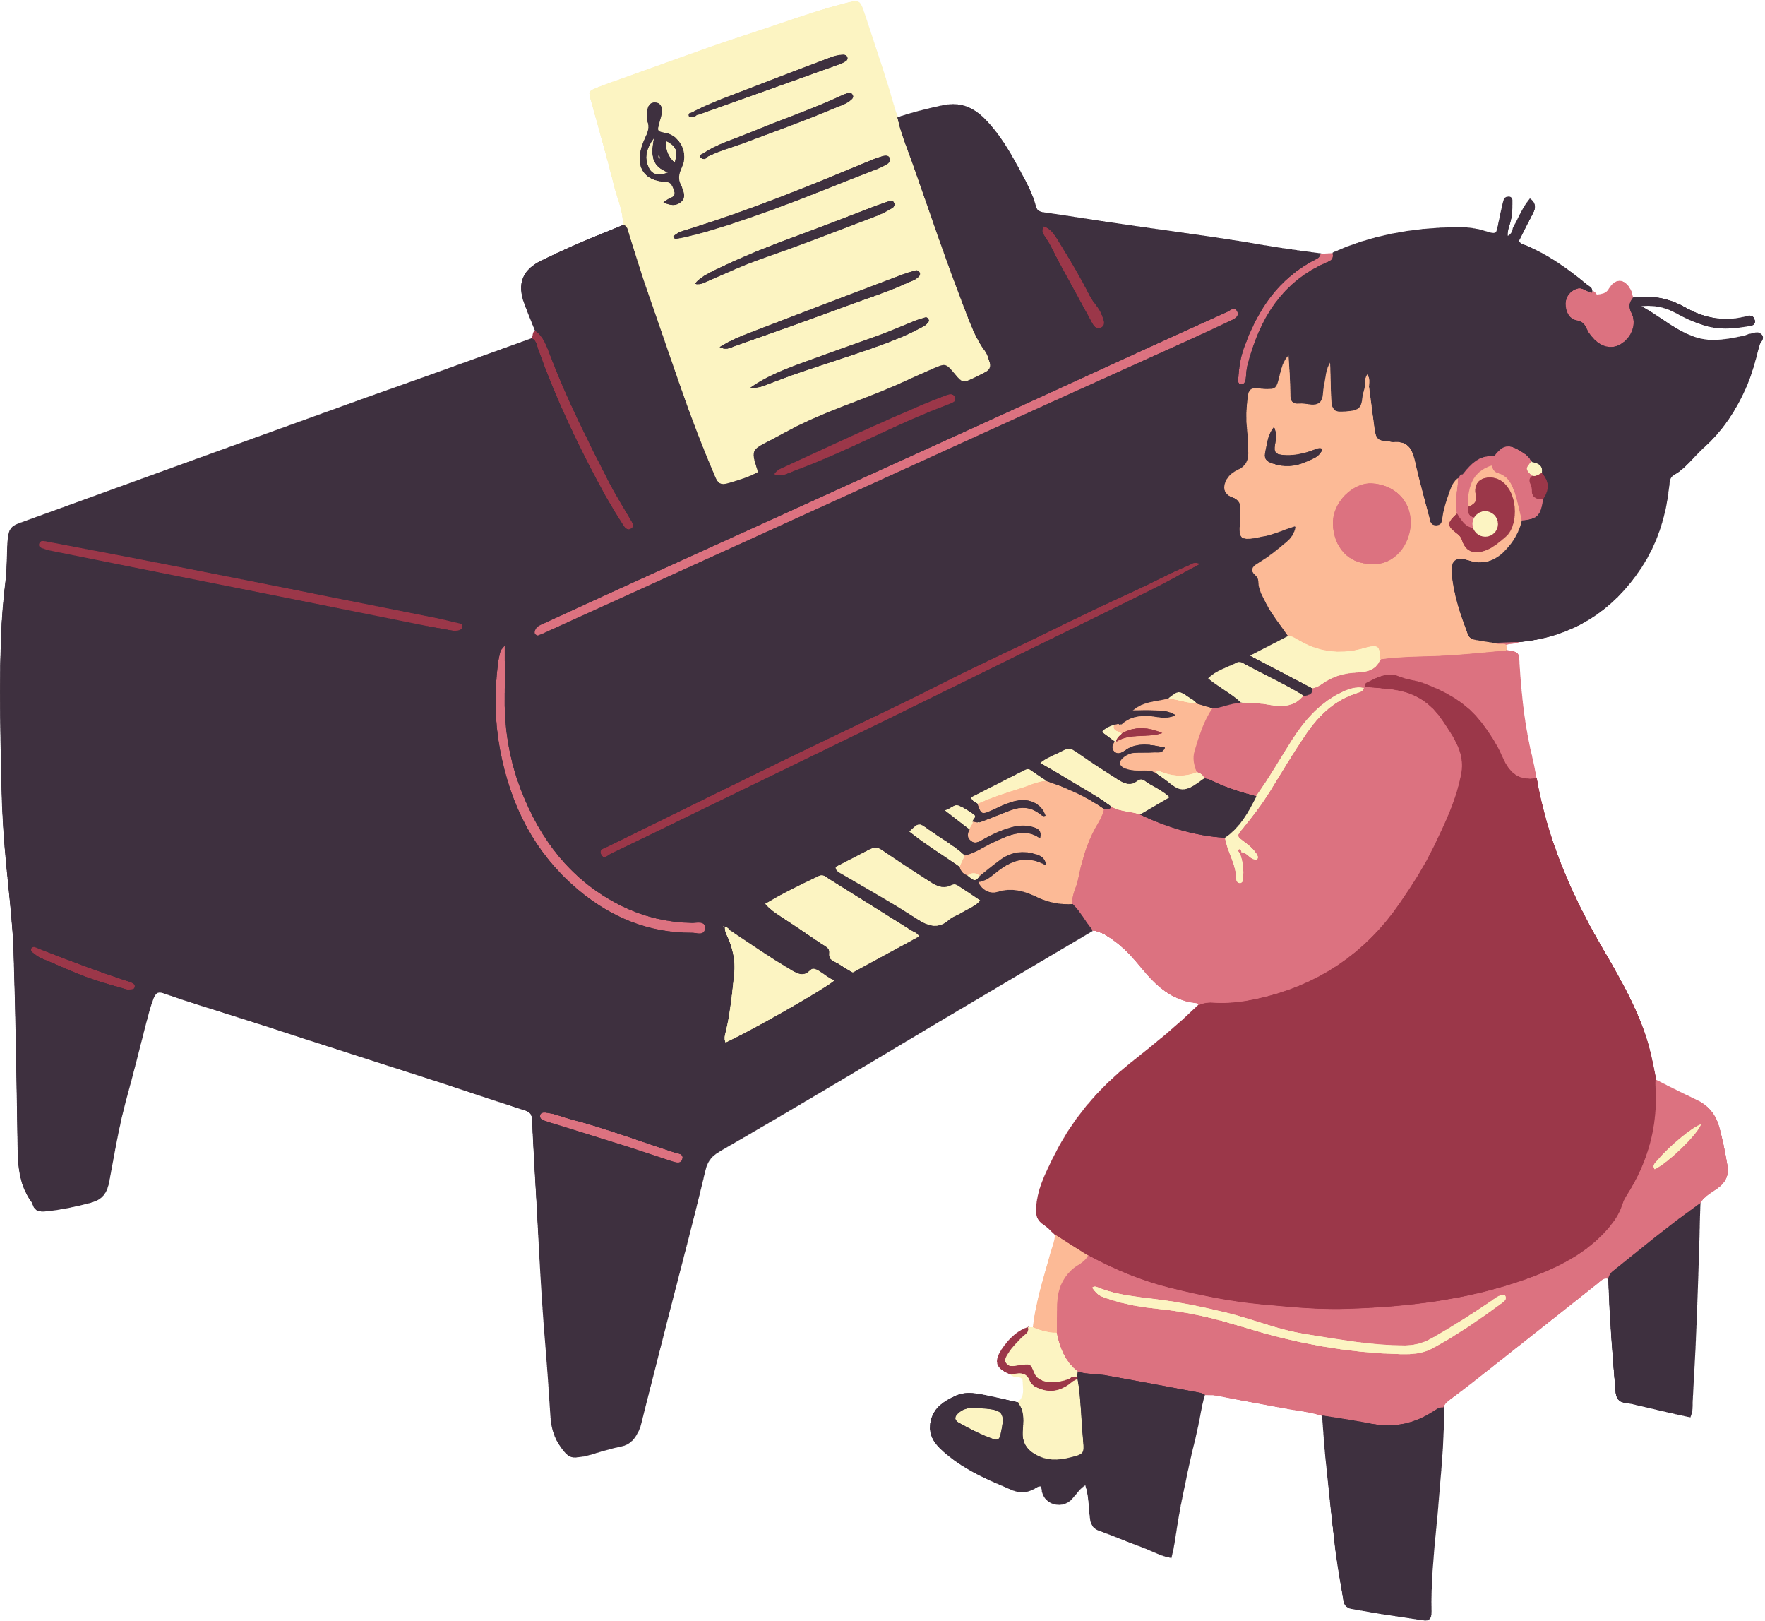

LUYỆN TIẾT TẤU

Slide 14

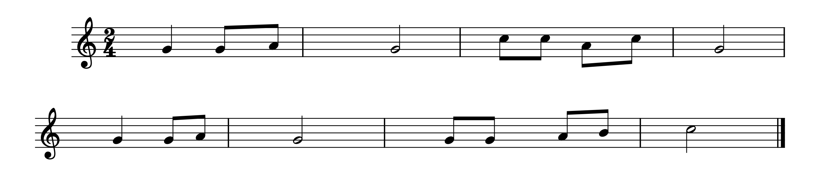
Tìm hiểu bài
BÀI SỐ 1
-Bài đọc nhạc được viết ở nhịp 2/4
-Cao độ: Son, la, si, đố
-Trường độ: Nốt trắng, nốt đen, nốt móc đơn

Slide 15
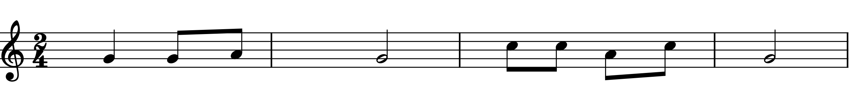
Đọc nhạc từng câu
Câu 1:

Slide 16
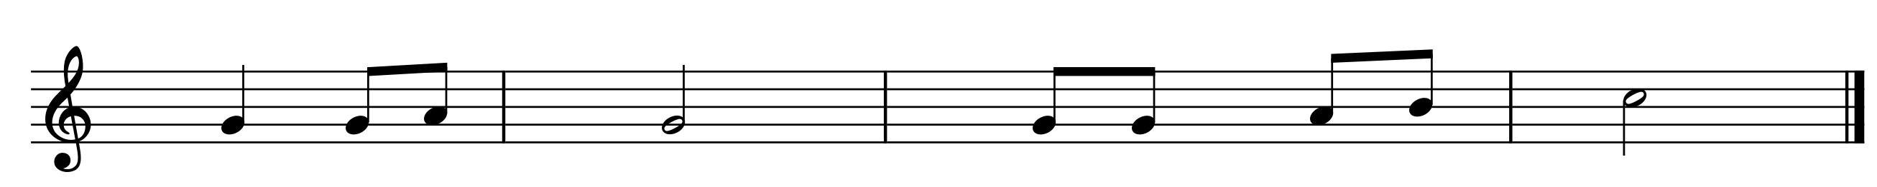
Đọc nhạc từng câu
Câu 2:

Slide 17
Ghép toàn bài
BÀI SỐ 1

Slide 18

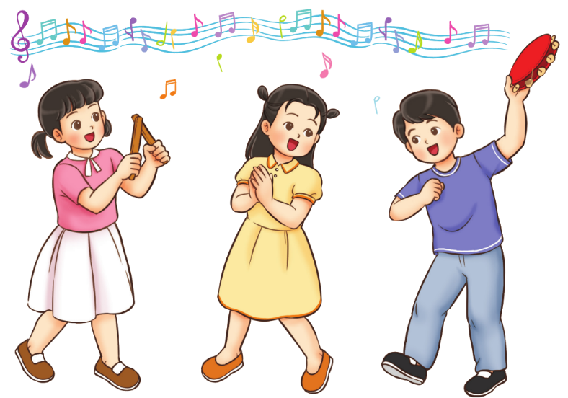
ĐỌC NHẠC KẾT HỢP GÕ ĐỆM

Slide 19

ĐỌC NHẠC KẾT HỢP GÕ ĐỆM
BÀI SỐ 1

Slide 20
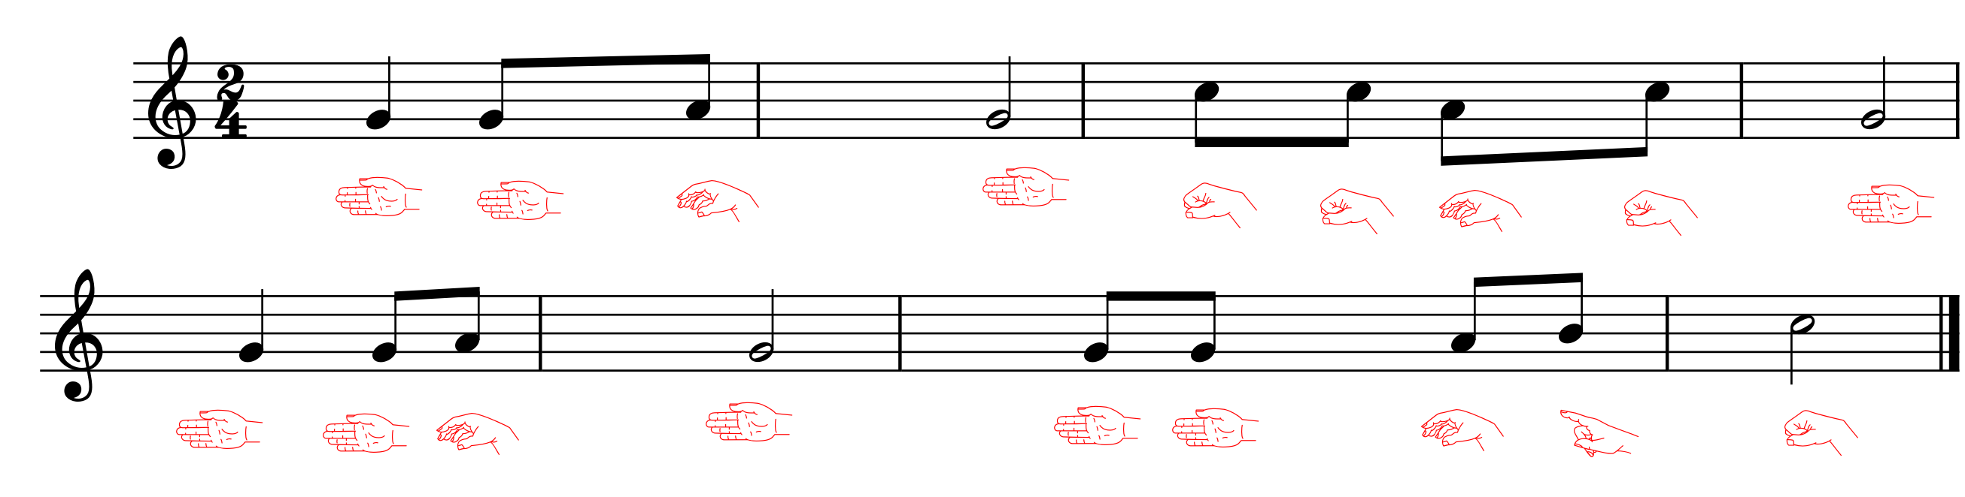
ĐỌC NHẠC KẾT HỢP THỂ HIỆN KÍ HIỆU BÀN TAY
BÀI SỐ 1

Slide 21
TIẾT 1
- Lý thuyết âm nhạc:Một số kí hiệu ghi nhạc
- ĐỌC NHẠC BÀI SỐ 1

